Slide 1

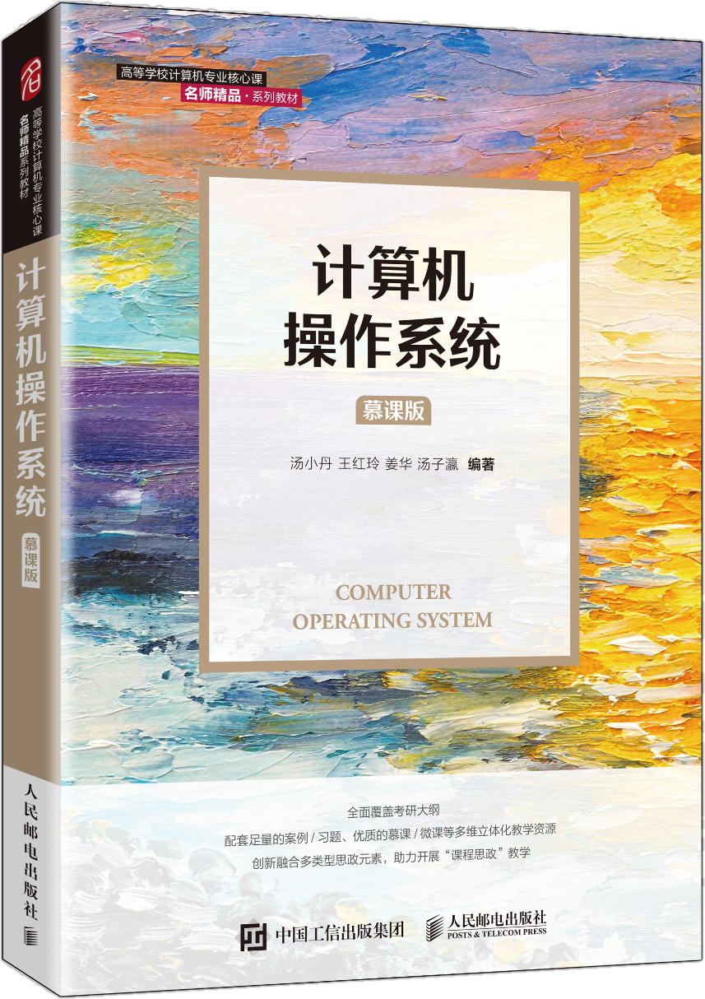

第5章 存储器管理
经典教材《计算机操作系统》最新版
主讲教师：解春燕

Slide 2

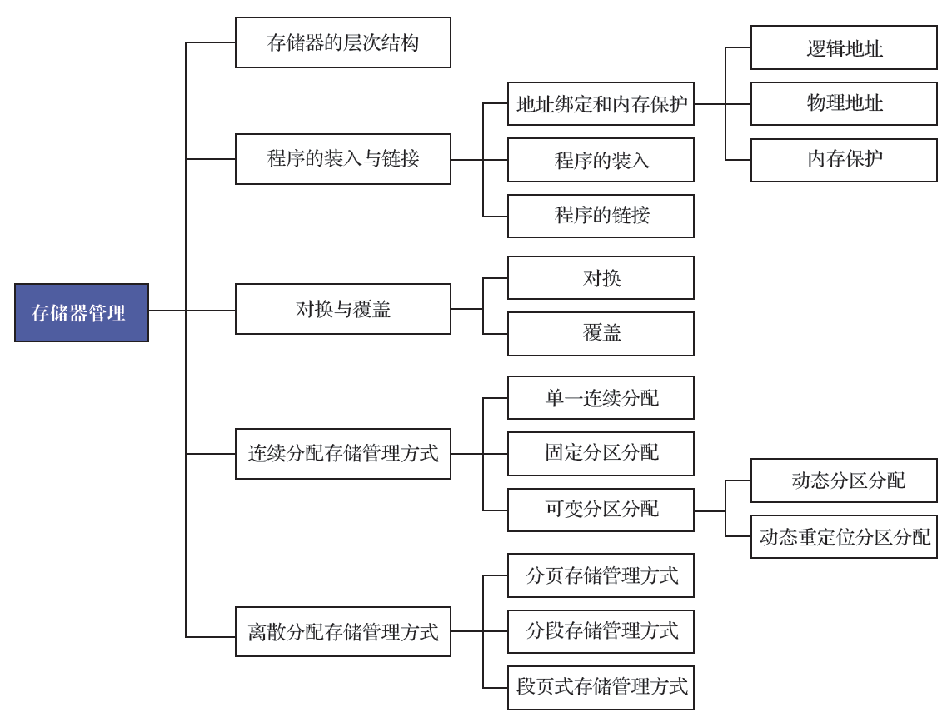
第5章知识导图
第1章 | 操作系统引论
第2章 | 进程的描述与控制
第3章 | 处理机调度与死锁
第4章 | 进程同步
第5章 | 存储器管理
第6章 | 虚拟存储器
第7章 | 输入/输出系统
第8章 | 文件管理
第9章 | 磁盘存储器管理
第10章 | 多处理机操作系统
第11章 | 虚拟化和云计算
第12章 | 保护和安全

Slide 3
内容导航：
5.1 存储器的层次结构
基本概念
5.2 程序的装入和链接
第5章 存储器管理
5.3 对换与覆盖
5.4 连续分配存储管理方式
5.5 分页存储管理方式
5.6 分段存储管理方式
5.7 基于IA-32/x86-64架构
的内存管理策略

Slide 4
1、内存管理主要内容
内存的分配与回收
地址转换
内存空间的逻辑扩充
内存共享
内存保护
使计算机系统可以合理高效地利用内存资源。由单一的连续分配发展为固定分区分配，再发展为动态分区分配
由于进程的逻辑地址与其在内存中的物理地址可能存在不一致，系统需要对进程的地址进行转换，即将逻辑地址转换成物理地址
采用虚拟存储器技术将内存从逻辑上进行扩充，从而高效利用内存，并解决了大部分程序无法装入内存的问题
使不同的进程之间共享同一部分内存。不同进程之间相互通信，以及减少内存的占用。
采用界地址保护和存取访问控制等方式，控制进程只能访问自己有权访问的内存部分，从而防止用户进程对操作系统的干扰或用户进程之间的相互干扰。

Slide 5
2、计算机存储层次
层次越高，访问速度越快，价格也越高，存储容量也最小
寄存器和主存掉电后存储的信息不再存在
辅存的信息长期保存
CPU寄存器
寄存器
高速缓存
主存
主存储器
磁盘缓存
固定磁盘
辅存
可移动存储介质
Notes:
缓存备份主存（硬盘）常用数据，减少对主存储器或固定磁盘的访问次数；
缓和内存与处理机之间、主存和硬盘速度的矛盾。
磁盘缓存
暂时存放频繁使用的一部分磁盘数据和信息；
缓和主存和I/O设备在速度上的不匹配；
利用主存的部分空间，主存可看成辅存的高速缓存。

Slide 6
3、内存空间结构
内存由一系列大小相同的存储单元组成，从0开始依次编址
一般以字节或字作为单位，没有特殊说明，默认字节为单位
单位换算：1TB=2¹⁰GB=2²⁰MB=2³⁰KB=2⁴⁰B
内存空间通常会被划分为系统区和用户区。系统区仅供OS使用，位于物理内存地址的低地址区，位于虚拟内存的在高地址区。内存分配任务大都在用户区进行。

Slide 7
4、进程的内存映像
1）进程初始化工作：分配存储空间+建立PCB
2）进程映像是执行程序时所需的可执行文件，也可以理解为进程在内存中的样子，放在用户区。
3）PCB更像是一个数据结构来保存程序的运行时信息。放在系统区。
OS内核区（用户不可见）
栈(stack，实现函数调用)
堆(存放动态分配的变量)
数据块(可读写，加工处理的对象)
代码段（只读,二进制代码）
堆和栈会动态扩展和收缩
代码段和数据块大小固定

Slide 8
5、物理地址和逻辑地址
物理地址（绝对地址）
重定位：逻辑地址转换为物理地址的过程，称为重定位，也称为地址变换
举例：编程人员使用数组，数组的下标即为逻辑地址，但实际运行时系统需要将数组下标转换成物理地址去访问。
内存的实际地址，内存以字节为单位
系统需要使用物理地址来访问内存中的程序数据
逻辑地址（虚拟地址、相对地址）
由CPU产生的地址，即程序编译后使用的相对于程序开始的0字节的地址

Slide 9
作业装入内存示意图
0
10000
1000
LOAD 1，2500
11000
LOAD 1，2500
2500
12500
365
365
≈
≈
5000
15000
≈
≈
作业地址空间
内存空间

Slide 10
6、程序的装入和链接
程序的运行步骤
a.c——(编译模块)——>a.obj——(链接模块)——>a.exe——(装入模块)——>内存
1
编译：由编译程序(Compiler)对源程序进行编译，形成若干个目标模块
链接：由链接程序(Linker)将目标模块和它们所需要的库函数链接在一起，形成一个完整的装入模块
2
3
装入：由装入程序(Loader)将装入模块装入内存
内存
Signature
库
汇编程序或编译程序产生的目标模块
链接
程序
装入
模块
装入
程序
…
链接
装入

Slide 11
（1）程序的装入
绝对装入方式
预先知道装入位置，编译时就将逻辑地址转换为物理地址
因为大多数系统中，位置无法预知，只适合单道程序环境
可重定位装入方式
地址转换在装入时一次性完成，后期不再发生改变
在装入内存时，完成静态重定位
适合多道程序环境
动态运行时装入方式

Slide 12
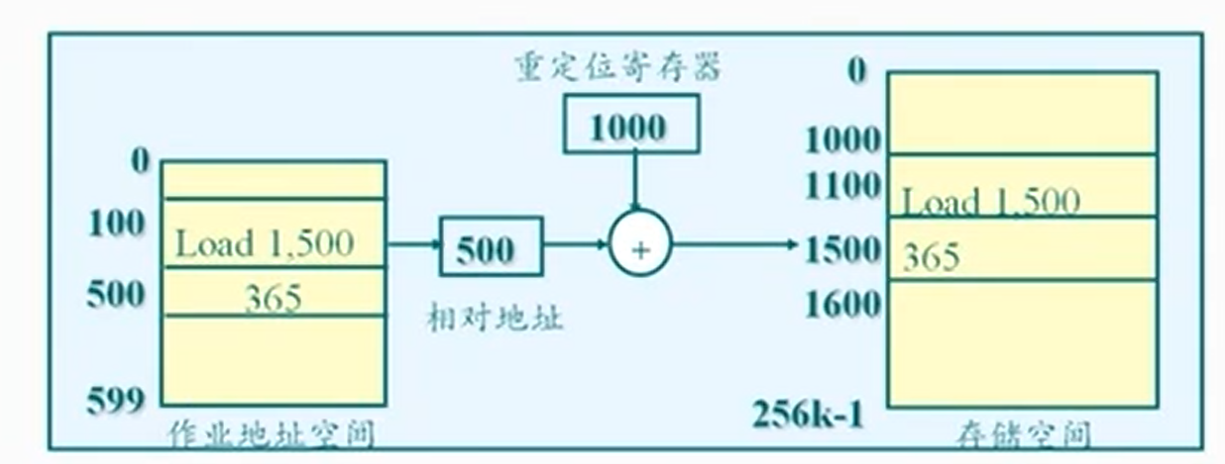
动态运行时装入方式
在装入内存时，并不立即把逻辑地址转换成物理地址，而是把地址转换推迟到程序真正执行时（譬如后面讲到的动态重定位内存分配）。
设置一个重定位寄存器(基址寄存器)：程序装在内存中的起始地址。可变。
物理地址=逻辑地址+重定位寄存器
思考：随堂选择题

Slide 13
（2）程序的链接
静态链接
在装入前，将各目标模块及它们所需的库函数链接成一个完整的装配模块，以后不再拆开
对相对地址进行修改；变换外部调用符号
装入时动态链接
在装入内存时，采用边装入边链接的链接方式
便于修改和更新
便于实现对目标模块的共享
运行时动态链接
在程序运行过程中需要某模块时，再把它装入内存进行链接，即将目标模块的链接推迟到执行时才进行。
加快装入过程，节省大量的内存空间

Slide 14
静态链接示意图
模块A
CALL B；
Return;
0
JSR：
汇编语言指令，表示无条件跳转
0
模块A
JSR “L”；
Return;
L-1
L-1
L
模块B
JSR “L+M”；
Return;
0
模块B
CALL C；
Return;
L+M-1
M-1
L+M
模块C
Return;
0
模块C
Return;
L+M+N-1
N-1

Slide 15
7、内存共享
内存共享是指当多个用户进程需要用到同一个程序文件时，只在内存中保留该程序文件的一个副本，令共享该程序文件的进程都指向其所在的内存空间。
被共享的内容应当是那些不会被修改的只读部分，这部分代码被称之为可重入代码又称为纯代码。
一个可以同时容纳40个用户的多用户系统,他们同时执行一个文本编辑程序，
若该程序有160KB代码区和40KB数据区,则共需8000KB的内存空间。
如果160KB代码是纯代码,则整个系统只需保留一份副本即可，
此时所需的内存空间仅为40KB×40+160KB= 1760KB。
Notes:
对 I 部分的共享依旧存在一定的问题，虽然 I 部分不会被修改，但当某个共享进程不再使用共享内容时，该部分文件将会被调出内存，这会造成其他共享进程的大量缺页。所以，对于被共享的文件内容，应当在所有共享进程都不再需要其时，再将其调出内存。要确定该文件内容是否已被所有共享进程所释放，系统需要遍历所有进程的页表，这一操作的代价较大。所以，系统中通常需要为此设立一个新的数据结构，用以记录内存中的共享内容、当前有多少进程共享该内容等信息，段式内存管理方式中介绍的共享段表便是这类数据结构的一种。

Slide 16
8、内存保护
内存保护是指由操作系统和硬件机构合作保证进程在未被允许的情况下，不能访问分配给其他进程的内存空间，从而保护进程数据不受外界干扰，实现存储安全。
内存保护机构有以下两种：
(1）一对上下限寄存器，分别记录当前作业的起始地址和尾址。 CPU 访存时验证访问地址是否处于二者之间。
(2）一个重定位寄存器（基址寄存器）和界地址寄存器。
基址寄存器记录作业的起始地址，界地址寄存器记录作业的长度， CPU 访存时比较访问地址是否处于起始地址和尾址（尾址＝起始地址＋长度）之间。
Signature

Slide 17
内容导航：
5.1 存储器的层次结构
基本概念
5.2 程序的装入和链接
第5章 存储器管理
5.3 对换与覆盖
5.4 连续分配存储管理方式
5.5 分页存储管理方式
5.6 分段存储管理方式
5.7 基于IA-32/x86-64架构
的内存管理策略

Slide 18
连续分配存储管理方式
连续分配方式：为一个用户程序分配一个连续的内存空间。
分类：
01
02
03
04
单一连续分配
固定分区分配
动态分区分配
动态可重定位分区分配

Slide 19
单一连续分配
分配方式：单道程序环境下，仅装有一道用户程序，即整个内存的用户空间由该程序独占。
例：一个容量为256KB的内存，操作系统占用32KB，剩下224KB全部分配给用户作业，如果一个作业仅需64KB，那么就有160KB的存储空间被浪费。
不能并发，用于单道程序环境
不需要内存保护措施，安全性较高且容易实现
内存利用率低
无外部碎片，有内部碎片
操作系统
作业
0KB
32KB
96KB
256KB-1
分配给用户的空间

Slide 20
补充：内部碎片
程序装入内存后，可能不会占据所有分配的空间，被浪费的这部分内部空间，称为内部碎片。
即已分配的内存空间，由于给多了，作业造成的浪费

Slide 21
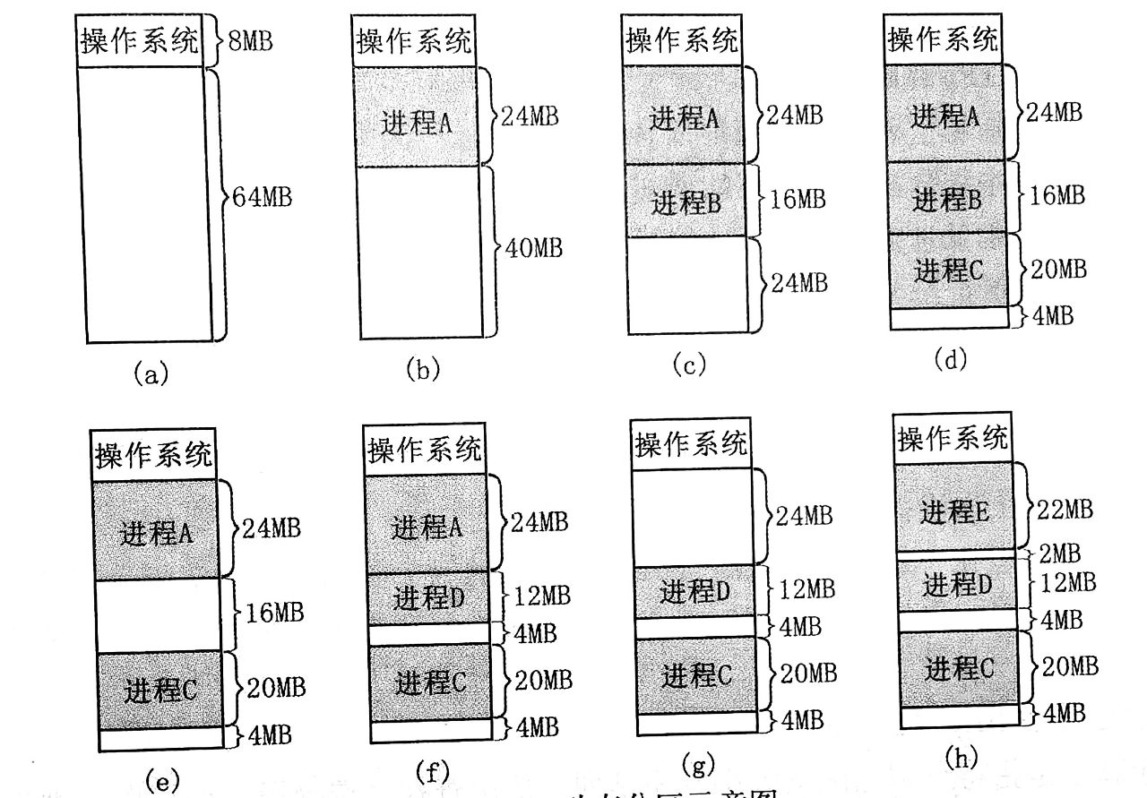
补充：外部碎片
外部碎片：
即未分配的内存空间，由于太小无法分配给合适的作业，系统造成的浪费。
Notes:
克服外部碎片可以通过紧凑技术来解决,即操作系统不时地对进程移动和整理.但这需要动态重定位寄存器的支持,且相对费时。紧凑的过程实际上类似于Windows系统的磁盘碎片整理程序,只不过后者是对外存空间的紧凑.

Slide 22
固定分区分配
最早的、也是最简单的一种可运行多道程序的存储管理方式。
预先把可分配的主存空间分割成若干个连续区域，称为一个分区。
每个分区只能装一个作业，作业不能跨区。
分区大小一样
分区大小不等
缺乏灵活性
程序太小：浪费内存，产生内部碎片
程序太大：装不下
多个小分区
适量中分区
少量大分区

Slide 23
固定分区分配例子
分区号 | 大小(K) | 起始地址(K) | 状态
1 | 12 | 20 | 已分配
2 | 32 | 32 | 已分配
3 | 64 | 64 | 已分配
4 | 128 | 128 | 未分配
 | 操作系统
 | 作业A
 | 作业B
 | 作业C
20K
32K
64K
128K
固定分区说明表
256K
Notes:
程序装入过程
1、对于等分分区：任何一个可以装下该程序的区域都是等效的合适分区
2、对于不等分分区：常用策略是选择可以装下该程序的最小分区

Slide 24
固定分区分配
不存在外部碎片，实现简单，是系统开销很小的多道程序内存分配方法
产生较多的内部碎片

Slide 25
某系统采用固定分区分配存储管理，内存空间为430K，其中地址0到30K被系统占用，其他空间按分区大小相等的方法划为4个分区，则当有大小分别为7KB、90KB、30KB、20KB的作业进入内存时，浪费的内存为（C)。
A.53KB B.200KB C.253KB D.280KB
Notes:
答案：C

Slide 26
动态分区分配
动态分区分配
数据结构
分配算法
分配操作
00
00
00
00
根据进程的实际需要，动态地为之分配内存空间。
空闲分区表
空闲分区链
顺序式分配算法
索引式分配算法
分配内存
回收内存

Slide 27
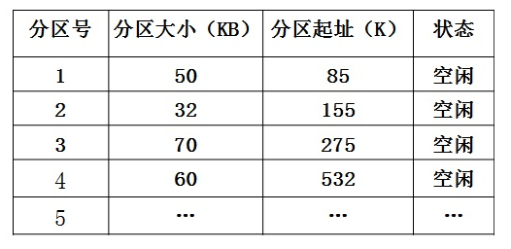
动态分区分配中的数据结构
空闲分区表
空闲分区链
分区序号、分区大小、分区始址、状态等
通过前、后向指针，可将所有的空闲分区链接成一个双向链。
前向指针 | N个字节可用 | 后向指针
分区大小 |  | 分区大小
状态 |  | 状态

Slide 28

分配算法
基于顺序搜索的动态分区分配算法
首次适应算法
循环首次适应算法（下次适应法）
最佳适应算法
最坏适应算法

Slide 29
首次适应算法
空闲分区链以地址递增的次序链接
从链首开始顺序查找，直到找到一个大小能满足要求的空闲分区为止
优点：通常是最好和最快的，保留了高址空间的大连续空间，利于后续大程序装入
缺点：低址部分留下许多小碎片，每次都从低地址开始，查找开销大。

Slide 30
循环首次适应算法（下次适应法）
从上次找到的空闲分区的下一个空闲分区开始查找，直到找到一个能满足要求的空闲分区
空闲分区分布更均匀，减少了查找的开销
容易导致内存尾部分裂成小碎片，缺乏大的空闲分区，通常比首次适应算法要差

Slide 31
最佳适应算法
空闲分区按其容量从小到大的顺序链接
搜索整个序列，找到适合条件的最小的分区进行分配
最容易留下许多难以利用的外部小碎片，其性能通常很差
实际为了避免产生太多细小的外部碎片，会设定一个阈值，当剩余空间小于阈值时，将直接把连续的内存空间一起分配出去。

Slide 32
最坏适配算法
空闲分区按其容量从大到小的顺序链接
搜索整个序列，寻找最大的分区进行分配
可以减少外部碎片的产生，但缺乏大的空闲分区，性能也很差

Slide 33
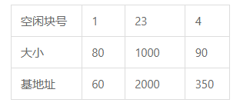
算法总结
无论哪种算法，都有其优缺点，需要权衡选择
在动态分区存储系统中，空闲表的内容如下：
随堂练习
此时，进程 P 请求50KB内存，系统从第一个空闲块开始查找，结果把第4个空闲块分配给了进程 P 。请问系统采用的分区分配算法是（）。
Notes:
答案，下次适应法或循环首次适应法

Slide 34
内存回收
桔色代表空闲区
…
F1
回收区
…
…
回收区
F2
…
…
F1
回收区
F2
…
…
回收区
…
1、只需要修改前空闲区的大小即可
2、需要修改后空闲区的起址和大小
3、需要合并前后空闲区，起址为前区起止，大小为3个区大小总和，并且在表中删除后空闲区信息
4、在空闲说明表中增加回收信区息

Slide 35
某计算机按字节编址，其动态分区内存管理采用最佳适应算法，每次分配和回收内存后都对空闲分区链重新排序。当前空闲分区信息如表所示。回收起始地址为60K、大小为140KB的分区后，系统中空闲分区的数量、空闲分区链第一个分区的起始地址和大小分别是（A)
A.3、20K、380KB
B.3、500K、80KB
C.4、20K、180KB
D.4、500K、80KB
分区起始地址 | 分区大小
20k | 40KB
500k | 80KB
1000k | 100KB
200k | 200KB
Notes:
答案：B

Slide 36
动态可重定位分区分配
连续分配方式存在的问题
碎片：不能被利用的小分区
解决方案：紧凑：通过移动内存中的作业位置，把原来多个分散的小分区拼接成一个大分区的方法，也叫“拼接”
动态重定位：在指令运行时，实现地址转换
分配算法：类似于动态分区分配算法，增加了紧凑的功能

Slide 37
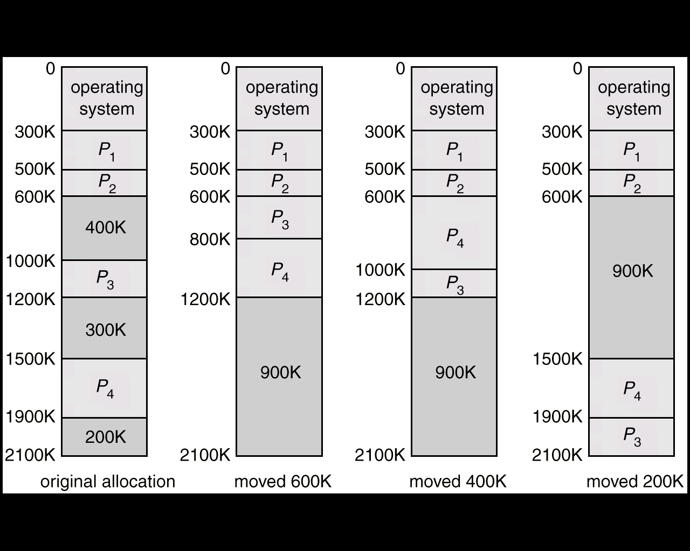
紧凑例子

Slide 38
连续分配课后练习

Slide 39
内容导航：
5.1 存储器的层次结构
基本概念
5.2 程序的装入和链接
第5章 存储器管理
5.3 对换与覆盖
连续分配方式会形成“碎片”，虽然可以通过“紧凑”解决，但开销大。如果允许将一个进程直接分散地装入许多不相邻的分区中，则无需“紧凑”，由此产生离散分配方式。
5.4 连续分配存储管理方式
5.5 分页存储管理方式
5.6 分段存储管理方式
5.7 基于IA-32/x86-64架构
的内存管理策略

Slide 40
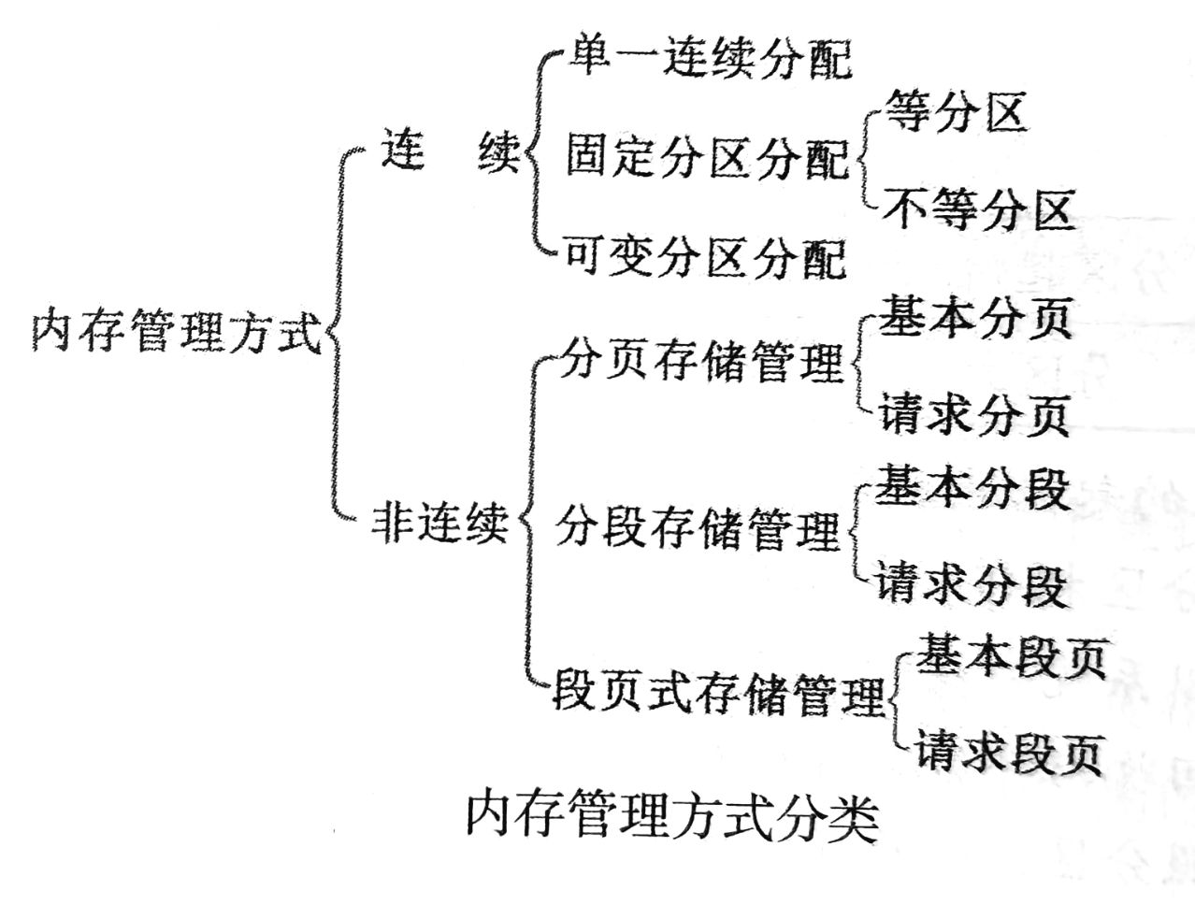

Slide 41
基本分页存储管理方式
把逻辑地址空间分成大小固定的块，称为页(page)。
把物理地址空间分成大小固定的块，称为页框(页帧)。
页框大小与页面大小一样，顺序号都是从0开始
运行一个有N页大小的程序，需要找到N个空的页框来装入程序
（思考：如果空页框不够呢？补充基本和请求的不同）
Notes:
外存也以同样的方式划分，成为块或盘块

Slide 42
页表的作用
【实现从页号到块号的地址映射】
页表
页号 | 块号
0页 | 2
1页 | 3
2页 | 6
3页 | 8
4页 | 9
5页
… | …
n页
内存
 | 0
 | 1
 | 2
 | 3
 | 4
 | 5
 | 6
 | 7
 | 8
 | 9
 | 10
用户程序
0页
1页
2页
3页
4页
5页
……
n页

Slide 43
基本分页式存储管理
系统若能满足一个作业所要求的全部块数， 此作业才能被装入
否则不为它分配任何内存。
请求分页式存储管理
运行一个作业时，并不要求把该作业的全部程序和数据都装入
内存，可以只把目前要执行的几页调入内存的空闲块中，其余
的仍保存在外存中，以后根据作业运行的需要再调入内存

Slide 44
分页像分区相等的固定分区技术，但有本质的不同:
块的大小相对分区要小很多，是2的整数幂，通常为1KB~8KB范围，而且进程也按照块进行划分，进程运行时按块申请。这样，进程只会在为最后一个不完整的块申请时，才产生碎片，这种碎片相对于进程来说是很小的，每个进程平均只产生半个块大小的内部碎片（也称页内碎片）

Slide 45
逻辑地址结构
31
12
11
0
页号P
位移量W（页内地址）
分页地址中的结构（32位）
页号P
12-31位：20位
地址空间最多允许有1M（2²⁰）页
位移量W（页内地址）
0-11：12位
每页大小为4KB （2¹²）

Slide 46
地址计算
对某特定机器，地址结构是一定的。
若给定一个逻辑地址空间中的地址为A，页面的大小为L，则页号P和页内地址d可按下式求得
d= [A] MOD L
其中，INT：整除函数，下取整，MOD：取余函数
例如：系统页面大小为1KB，设A=5168B，则P=5，d=48

Slide 47
设页面大小为1KB，将逻辑地址3BADH划分为页号和页内偏
移量两部分。用16进制表示。
传统方法：
(1）16进制 3BADH转换为10进制
3×16³+11×16²+10×16¹+13×16⁰= 12288+2816+160+13=15277
(2） P=INT(15277/1024)=14
W= 15277 mod 1024 = 941
(3）最后转换为16进制为
P=EH，W=3ADH

Slide 48
设页面大小为1KB，将逻辑地址3BADH划分为页号和页内偏
移量两部分。用16进制表示。
进阶方法：
(1)16进制 3BADH转换为2进制
0 | 0 | 1 | 1 | 1 | 0 | 1 | 1 | 1 | 0 | 1 | 0 | 1 | 1 | 0 | 1
(2) 页面大小1KB，即2¹⁰ ，取10位代表页内偏移地址，剩下的即为页号位数，所以：P=EH，W=3ADH

Slide 49
基本的地址变换机构
越界中断
页表寄存器(PTR)
页表始址 | 页表长度
逻辑地址L
页号(3) | 页内地址d
>
+
每一次存取需要两次内存访问
第一次是访问页表中取出页框号
第二次是根据物理地址取出相应数据
页号
块号
0
1
1
2
3
b
b | d
物理地址
页表
页表被保存在内存中
Notes:
页表长度：一共有多少页
页表项长度：页地址所占内存大小

Slide 50
有一系统采用页式存储管理，有一作业大小是8KB，页大
小为2KB，依次装入内存的第7、9、A、5块，试将逻辑地址0AFEH转换成内存地址。
页号 | 块号
0 | 7
1 | 9
2 | A
3 | 5
逻辑地址0AFEH
0000 1010 1111 1110
P=1 d=010 1111 1110
MR=0100 1010 1111 1110
=4AFEH

Slide 51
有一系统采用页式存储管理，有一作业大小是8KB，页大
小为2KB，依次装入内存的第7、9、10、5块，试将逻辑地址3412D转换成内存地址。
页号 | 块号
0 | 7
1 | 9
2 | 10
3 | 5
逻辑地址 3412
P=3412 / 2048=1
d= 3412 mod 2048 = 1364
MR=9*2048+1364=19796

Slide 52
具有快表的地址变换机构
页表寄存器(PTR)
页表始址 | 页表长度
逻辑地址
页号p | 页内地址d
>
越界中断
解决两次访问的问题，可采用小而快速的硬件缓冲，这种缓冲称为转换表缓冲器(TLB)或快表
+
页号
块号
页号 | 块号
p | b
快表
快
表
b
查找快表需要的时间要小于访问内存的时间，机制类似于Cache
页表
b | d
物理地址

Slide 53
计算机系统按字节编址，存储器采用分页式存储管理方式，内存被划分为64B大小的内存块，进程 A 的大小为702B。进程页表如下表( a )所示，进程快表如下表（ b ）所示。请分别说明系统遇到八进制逻辑地址0205,0645,02311时的处理过程。
页号 | 块号 | 页号 | 块号
0 | F1 | 4 | F7
1 | F2 | 5 | F9
2 | F3 | 6 | FA
3 | F6 | 7 | FB
页号 | 块号
0 | F1
1 | F2
2 | F3
3 | F6
(b)
(a)
Notes:
【参考答案】注意该逻辑地址为八进制逻辑地址。
当访问0205时，对应的二进制地址为：0010000101B，由于内存块大小64B，故低6位为块内地址，其页号为2，访问快表得到其块号为F3，将块号和页内地址合成，访问其物理地址。
访问0645时，对应的二进制地址为：0110100101B，其页号为6，访问快表缺失，访问页表得到其块号为 FA ，将块号和页内地址合成，访问其物理地址。
访问02311时，地址越界。

Slide 54
引入快表后的有效访问时间EAT
假设访问内存一次需要的时间为t，则EAT = t + t = 2t (基本分页存储系统中)
00
0
命中率—第一次访问内存时间以一定概率被替换成访问快表的时间，这个概率称为命中率，命中率与快表大小有关
【举例】假设系统访问快表用时2μs，访问页表用时500μs，快表的命中率为90%，计算该统访问一个逻辑地址的 EAT 。

Slide 55
【举例】假设系统访问快表用时2μs，访问页表用时500μs，快表的命中率为90%，计算该统访问一个逻辑地址的 EAT 。
若不使用快表，该系统的 EAT =1000us。
快表和页表串行访问：
(2+500)x0.9+(2+500+500)x0.1=552μs
快表和页表并行访问：(2+500)x0.9+(500+500)x0.1=551.8us

Slide 56
页表结构
现代的大多数计算机系统，都支持非常大的逻辑地址空间。在这样的环境下，页表就变得非常大，要占用相当大的内存空间。
解决办法：
对页表所需要的内存空间，采用离散分配方式
部分页表调入内存
页表结构
两级页表
多级页表
反置页表

Slide 57
两级页表
例子（32位逻辑地址空间）
页面大小为4KB时（12位），若采用一级页表结构，应具有20位的页号，即页表项应有1M个；
在采用两级页表结构时，再对页表进行分页，使每页中包含2¹⁰个页表项，最多允许有2¹⁰个页表分页。
地址变换机构上，增设一个外层页表寄存器
外层页号
外层页内地址
页内地址
p₁
p₂
d
31
22
21
12
11

Slide 58
两级页表结构
 | 0
 | 1
 | 2
 | 3
 | 4
 | 5
 | 6
 | 7
…
 | 114
 | 115
…
 | 1468
…
内存空间
 | 0# 页表
0 | 1
1 | 4
2 | 6
 | …
1023
0 | 1011
1 | 1078
2
n | 1742
 | 外层页表
 | 1# 页表
0 | 114
1 | 115
2
 | …
1023
 | n# 页表
0 | 1468
1
2
 | …
1023

Slide 59
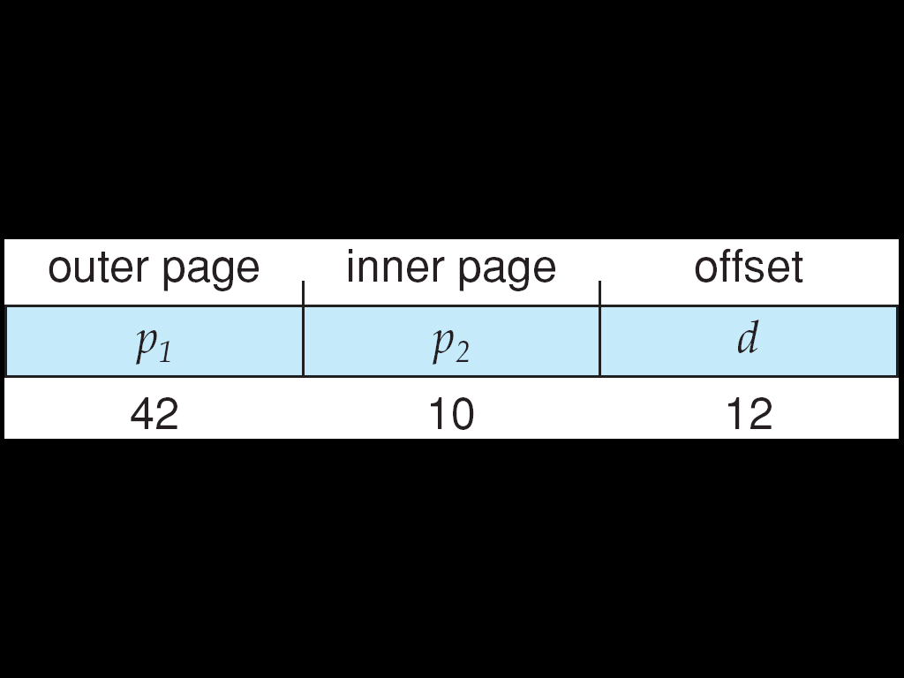
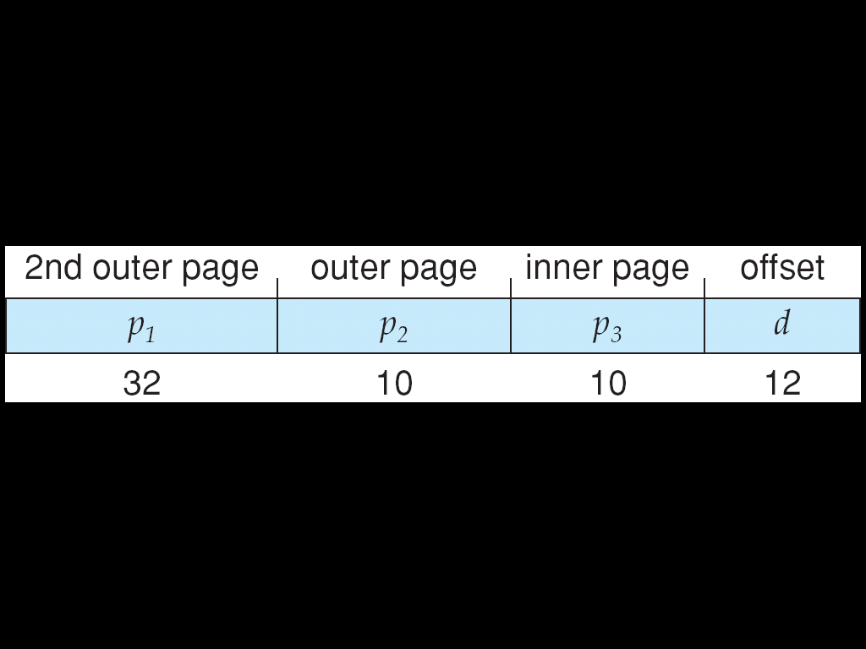
多级页表
对于64位的机器，采用两级页表是否仍可使用？
如果页面大小为4KB，那么还剩下52位，取出10位进行二级分页，则余下的42位用于外层页号。此时在外层页表中可能有2⁴²=4096G个页表项，每个页表项占用4B，要占用16384GB的连续内存空间
使用多级页表

Slide 60
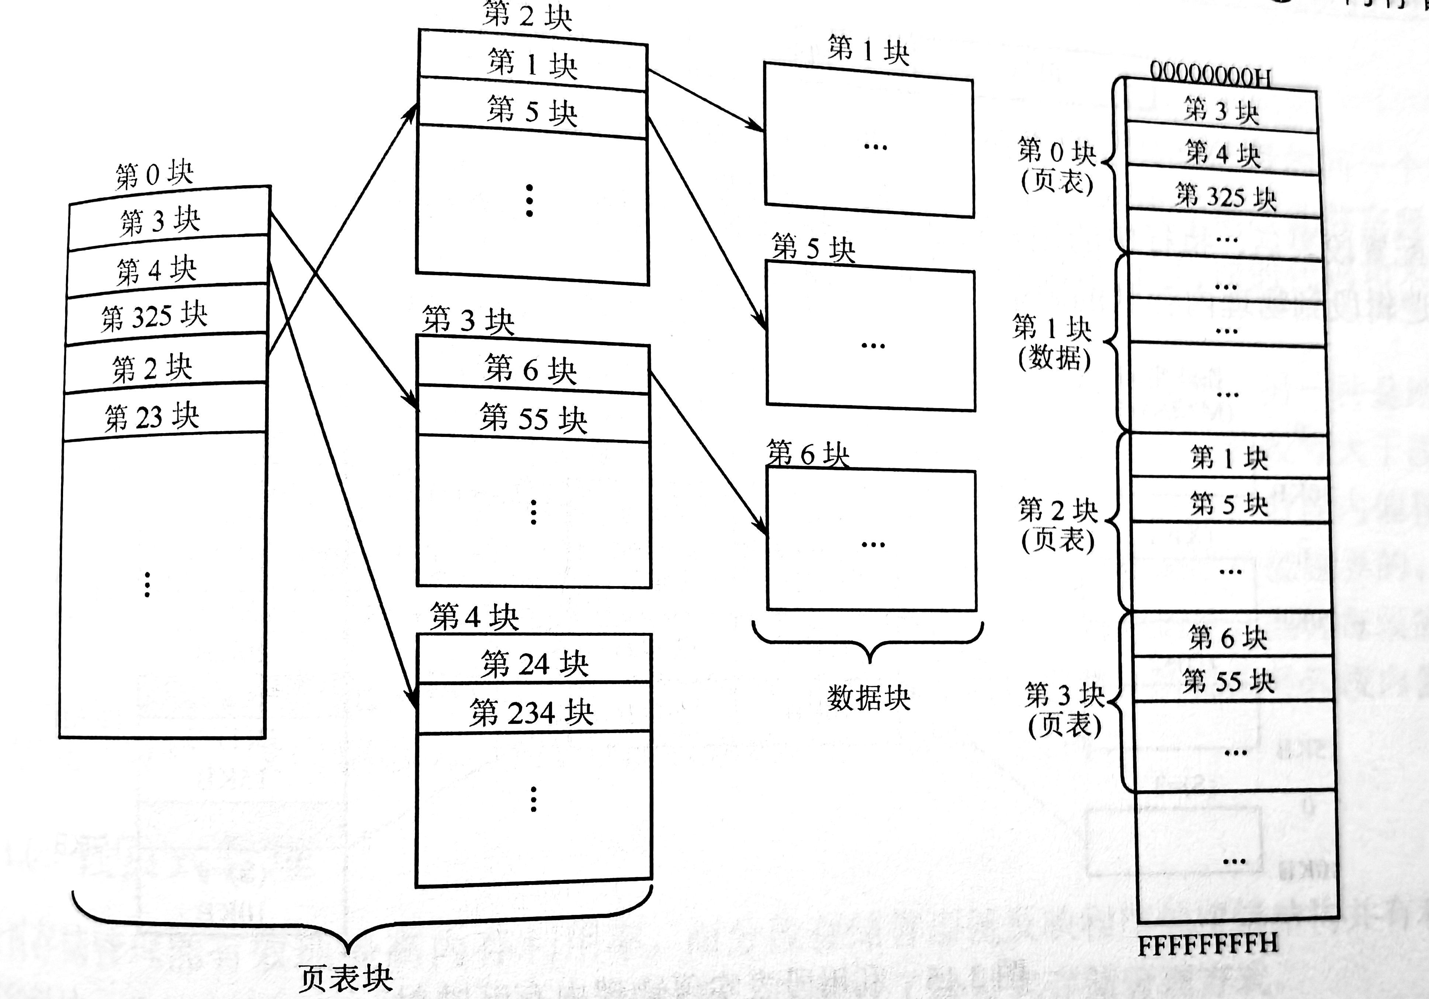
顶级页表一般只有一个页面

Slide 61
1、采用分页式存储管理方式管理内存。在该系统中逻辑地址空间大小256TB,页表项大小8B，页面大小4KB。请问系统页表组织需要使用（）级页表。
A .2 B.3 C.4 D.5
2、采用分页式存储管理方式管理内存。在该系统中逻辑地址空间大小2²⁶B,页表项大小2B，页面大小2¹⁰B。请问系统的页表目录至少包含多少个页表项（）。
A .32 B.64 C.128 D.256
Notes:
答案都是C
1、页表项数量：256TB/4KB=2⁴⁸/2¹²=2³⁶，
每个页面最多包含的页表项数量：4KB/8B=2¹²/2³=2⁹
一共36位，需要9位一组，即为一级，共需要36/9=4级
2、页表项数量：2²⁶/2¹⁰=2¹⁶
每个页面最多包含的页表项数量：2¹⁰/2=2⁹
一共16位，需要9位一组，即为一级，共需要16/9=2级，其中最后一级为16-9=7位，包含2⁷=128
页和页表项的关系：可以把页想象成数组，页表项就是元素的个数

Slide 62
多级页表
随堂练习

Slide 63
内容导航：
5.1 存储器的层次结构
基本概念
5.2 程序的装入和链接
第5章 存储器管理
5.3 对换与覆盖
5.4 连续分配存储管理方式
5.5 分页存储管理方式
5.6 分段存储管理方式
5.7 基于IA-32/x86-64架构
的内存管理策略

Slide 64
分段存储管理方式
分页存储管理方式缺点：
按页长分割，有可能使逻辑完整的信息分到不同的页面，执行速度降低
所以考虑以逻辑单位分配内存。
主程序main
函数
数组
堆栈
程序是逻辑单位的集合，一个逻辑单位可以被定义成一个段
方便用户（程序员）在编程使用，对用户是不透明的，对OS透明

Slide 65
分段方式的引入的必要性
方便编程
用户将作业按照逻辑关系划分为若干个段，每个段都是从0开始编址，并有自己的名字和长度。因此，希望访问的逻辑地址是由段名（段号）和段内偏移量（段内地址）决定的
信息共享
共享是以信息的逻辑单位为基础的。分页系统中的“页”只是存放信息的物理单位，并无完整的意义，不便于实现共享；然而段却是信息的逻辑单位。
信息保护
信息保护同样是对信息的逻辑单位进行保护
动态增长
在实际应用中，往往有些段（特别是数据段），在使用过程中会不断地增长
动态链接
动态链接是以段为基础的

Slide 66
分段的基本原理
每个段都有自己的名字，通常用一个段号来代替段名，每个段都从0开始编址，并存储在一段连续的地址空间内，各个段可以离散地装入内存中不同的分区中。
段的长度由相应的逻辑信息组的长度决定，因此各段长度不等。
段号 | 段长 | 基址

Slide 67
利用段表实现地址映射
内存空间
 | 0
(MAIN)=0 30K
(X)=1 20K
(D)=2 15K
(S)=3 10K
 | 作业空间 (MAIN)=0
0
30K
段表保存在内存中
40K
0
段表
段号 | 段长 | 基址
0 | 30K | 40K
1 | 20K | 80K
2 | 15K | 120K
3 | 10K | 150K
 | (X)=1
0
20K
80K
1
 | (D)=2
0
15K
120K
2
 | (S)=3
0
10K
150K
3

Slide 68
分段系统的地址变换过程
需判断两次
段表寄存器
段号S
段内地址d
段表始址 | 段表长度TL
>
越界
2 | 100
有效地址
+
+
段号
段长
基址
0
1K | 6K
600 | 4K
500 | 8K
200 | 9200
8292
1
2
3
8K
和分页一样，每次访问两次内存，可以同过设置快表，提高访问速度
8292
8692
物理地址
Notes:
地址转换过程如下：
①将逻辑地址的高位段号取出，与段表长作比较，段号大于表长则越界。
②若未越界，则找到相应段表项，将段长与逻辑地址低位的段内偏移量比较，若偏移量大于段长则越界
③若未越界，则将段表项中的段起始地址与逻辑地址的段内偏移量组合起来，获得对应的物理地址

Slide 69
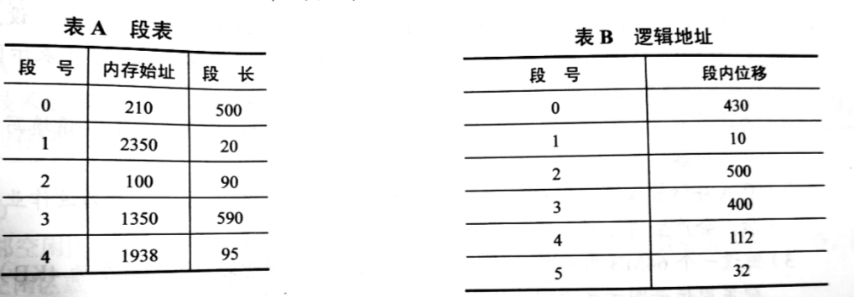
在一个段式存储管理系统中，其段表见表A。
试求表B中的逻辑地址所对应的物理地址。
Notes:
0：210+430=640
1：2350+10=2360
2：500>90,越界，非法地址
3：1350+400=1750
4：112>95,越界，非法地址
5：段号大于4，越界，非法地址

Slide 70
分页和分段的主要区别
 | 分页 | 分段
信息单位 | 页 | 段（逻辑上有意义）
信息完整性 | 离散分配方式 | 意义相对完整
页/段的大小 | 固定，由系统决定 对用户透明，对OS不透明 | 不固定，由程序员决定 对用户不透明，对OS透明
地址空间 | 一维 | 二维
Notes:
分页存储管理方式，页面大小是事先固定好的，操作系统知道页面的大小。因此，用户提供一个逻辑地址，
系统可以根据页面大小判断出逻辑地址中哪一部分是页号，哪一部分是页内地址。
分段存储管理方式下，分段的长度是不固定的，系统不知道本次访问段的长度，所以对于用户给出的逻辑地址，
系统不知道如何进行划分，因此需要给出段号与段内地址。
举例理解一维和二维
学生按学号分组，每10人一组，36号很容易定位为第3组第6个人，只需要告知一个偏移量6即可
学生按兴趣分组，第一组8人，第二组10分，第三组4人，那36号必须告知兴趣组号和组内位置才能定位，需要两个信息

Slide 71
段页式存储管理方式
基本原理：
分段和分页原理的结合，即先将用户程序分成若干段，再把每个段分成若干个页。
优点：
既有分段系统的便于实现、可共享、易于保护、可动态链接；
又能像分页系统，很好地解决内存的外部碎片问题。

Slide 72
作业地址空间和地址结构
段号S | 段内页号P | 页内地址W
在一个进程中，段表只能有一个，页表可以有多个
物理地址分配单位是——页

Slide 73
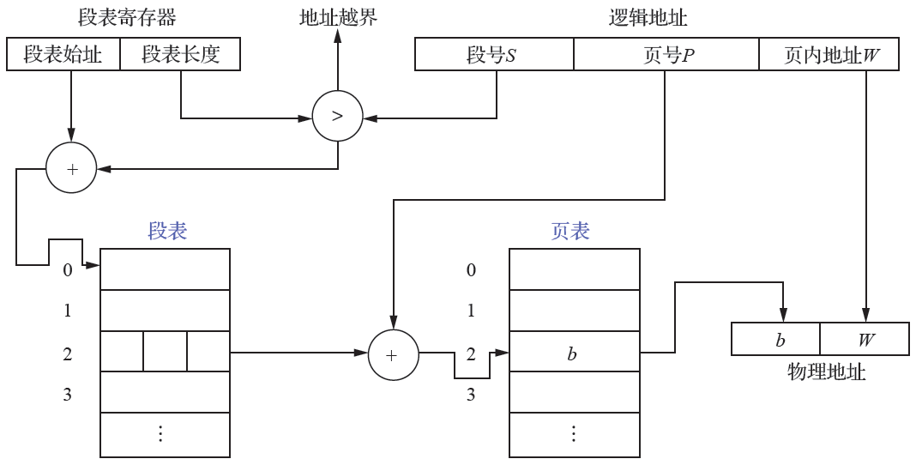
段页式存储管理方式的地址变换过程
思考：地址转换访问了几次内存？
段号
页表始址
页表大小
Notes:
1、CPU要存取一个数据，需要访问3次内存。
访问段表（获取该段的页表地址）
访问页表（取得物理块号，形成物理地址）
访问该物理地址（存取指令或数据）

Slide 74
思考：固定分区、动态分区、分页式、分段式、段页式各会产生什么碎片？
外部碎片：分段式、动态分区
内部碎片：固定分区、分页式、段页式

Slide 75
学 习 进 步 ！
经典教材《计算机操作系统》最新版

